Slide 1
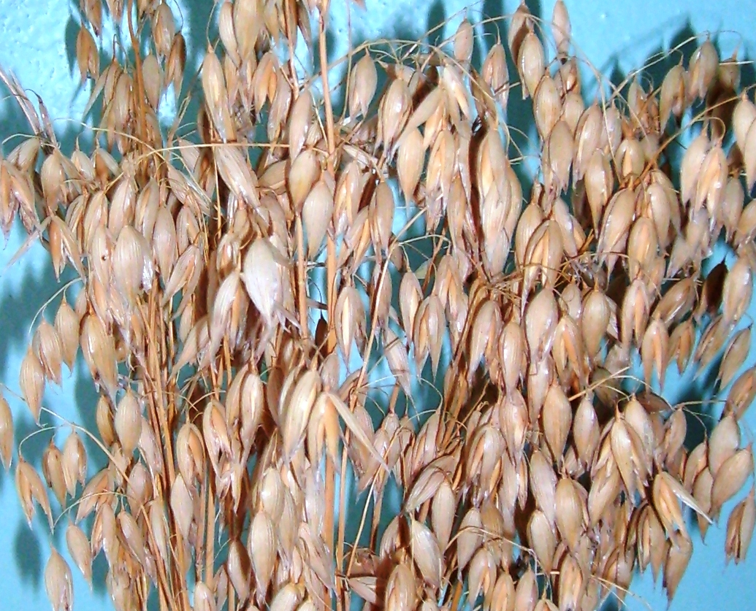



Slide 2
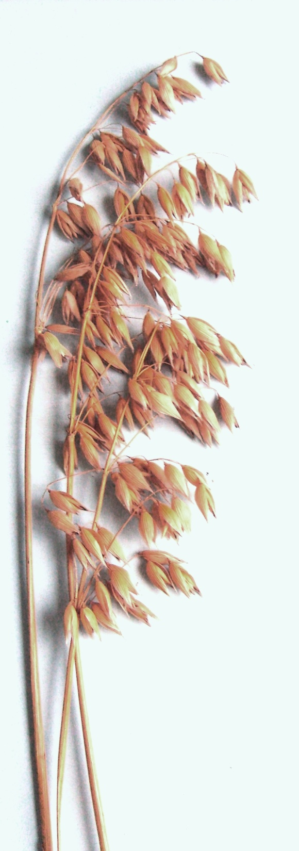

В коллекции овса Всероссийского научно-исследовательского института растениеводства
им. Н. И. Вавилова имеется более 13000 образцов. Интенсивно проводится оценка коллекции на биологические и хозяйственно- ценные признаки. В последние годы начаты работы по оценке сортов овса на новый признак – нетоксичность при целиакии.

Slide 3
Целиакия – генетически обусловленное хроническое заболевание, для которого характерна непереносимость белков глютена пшеницы, ржи и ячменя. Относительно овса сведения крайне противоречивы. Для больных целиакией безглютеновые продукты – пожизненная диета.
Частота этого заболевания – от 1% до 6% в
различных регионах мира.

Slide 5
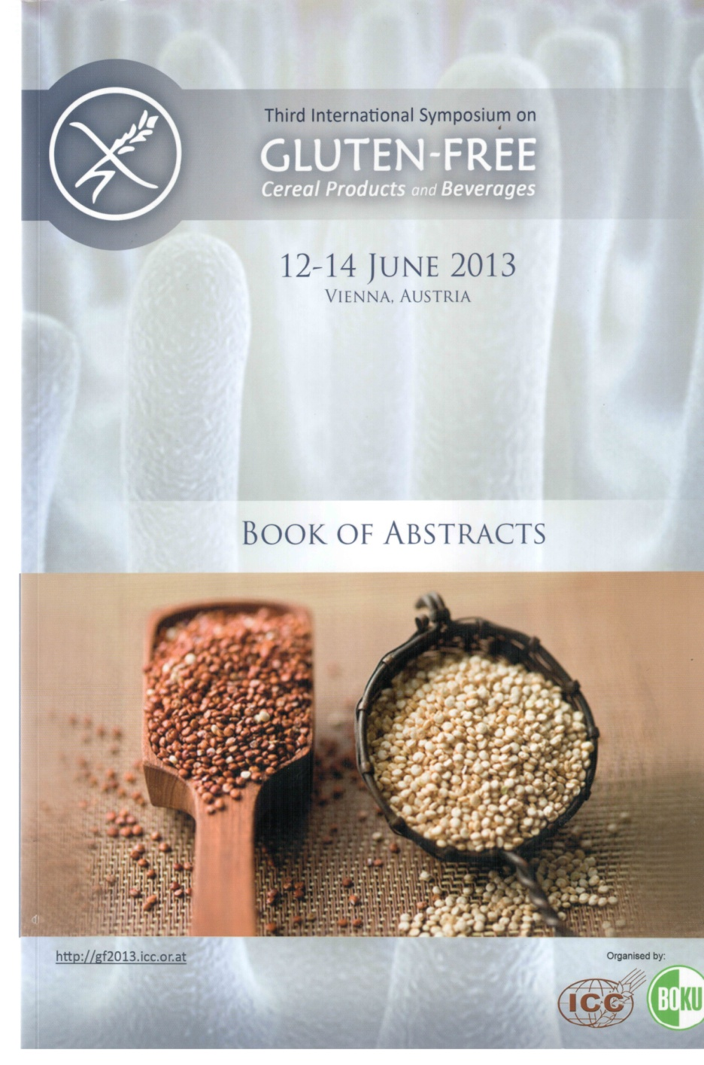

Slide 6
 | Число хромосом | Геномный состав | Оптическая плотность
Рожь
Cecale cereale сорт Вятка-2 | 14 | RR | 2,0
Ячмень
Hordeum vulgare | 14 | II | 2,9
Hordeum marinum | 28 | XXXX | 2,1
Hordeum murinum | 28 | YYYY | 3,0
Hordeum pubiflorum | 14 | HH | 3,0
Овес
Avena sativa | 42 | AACCDD | 0,7
Avena fatua | 42 | AACCDD | 1,3
Avena sterilis | 42 | AACCDD | 0,9
Avena vaviloviana | 28 | AABB | 1,1
Avena barbata | 28 | AABB | 1,0

Slide 7
Интенсивность реакции в единицах оптической плотности при 450 нм белков различных сортов овса и других злаков с IgA крови больных целиакией (*) и здоровых людей (**).
 | № № сывороток
 | 57/3* | 58/3* | 2/12** | 107**
Таежник | 0,5 | 0,2 | 0,0 | 0,0
Геркулес | 0,9 | 0,2 | 0,0 | 0,0
Валдин | 0,9 | 0,2 | 0,0 | 0,0
Аргамак | 0,5 | 0,1 | 0,0 | 0,0
Золотой дождь | 1,1 | 0,2 | 0,0 | 0,0
Астор | 0,7 | 0,2 | 0,0 | 0,0
Боррус | 1,1 | 0,3 | 0,0 | 0,0
Оттер | 0,5 | 0,2 | 0,0 | 0,0
Другие злаки
рис | 0,2 | 0,1 | 0,0 | 0,0
кукуруза | 0,1 | 0,1 | 0,0 | 0,0
пшеница | 1,2 | 0,9 | 0,0 | 0,0

Slide 8
. Интенсивность реакции в единицах оптической плотности при 450 нм белков различных сортов овса и других злаков с IgG крови больных целиакией (*) и здоровых людей (**).
 | № № сывороток
 | 57/3* | 58/3* | 2/12** | 107**
Таежник | 1,5 | 0,2 | 0,1 | 0,1
Геркулес | 1,5 | 0,2 | 0,1 | 0,1
Валдин | 1,1 | 0,1 | 0,1 | 0,1
Аргамак | 1,3 | 0,1 | 0,1 | 0,1
Золотой дождь | 1,8 | 0,3 | 0,2 | 0,2
Астор | 1,8 | 0,1 | 0,1 | 0,1
Боррус | 1,7 | 0,3 | 0,1 | 0,1
Оттер | > 2,0 | 0,2 | 0,1 | 0,1
Другие злаки
рис | 0,7 | 0,1 | 0,2 | 0,2
кукуруза | 1,0 | 0,3 | 0,3 | 0,2
пшеница | > 2,0 | > 2,0 | 0,1 | 0,1

Slide 9
Интенсивность реакции в единицах оптической плотности при 450 нм белков различных сортов голозерного овса с IgA крови больных целиакией (*) и здоровых людей (**).
Сорта голозерного овса | № № сывороток
 | 57/3* | 58/3* | 6* | 19* | 107** | 16** | 28**
Пушкинский | 0,9 | 0,5 | 0,5 | 1,4 | 0,2 | 0,7 | 0,6
Hja 7603 N | 1,5 | 0,8 | 0,8 | >2,0 | 0,2 | 0,7 | 0,6
Rhiannon | 0,5 | 0,3 | 0,3 | 0,3 | 0,0 | 0,2 | 0,4
Nuprime | 1,2 | 0,8 | 0,7 | >2,0 | 0,2 | 0,6 | 0,5
Бег-3 | 1,1 | 0,7 | 0,6 | 1,9 | 0,2 | 0,5 | 0,5
Местный (Монголия) | 1,0 | 0,5 | 1,6 | 2,0 | 0,3 | 0,7 | 0,7

Slide 10
Интенсивность реакции в единицах оптической плотности при 450 нм белков различных сортов голозерного овса с IgG больных целиакией(*)
и здоровых людей (**).
 | № № сывороток
 | 57/3* | 58/3* | 6* | 19* | 107** | 16** | 28**
Пушкинский | 1,2 | 0,3 | 0,2 | 1,3 | 0,5 | 0,1 | 0,1
Hja 7603 N | >2,0 | 0,7 | 0,9 | >2,0 | 0,9 | 0,2 | 0,2
Rhiannon | 0,9 | 0,2 | 0,2 | 0,6 | 0,1 | 0,1 | 0,1
Nuprime | 2,0 | 0,9 | 0,7 | >2,0 | 0,8 | 0,2 | 0,3
Бег-3 | >2,0 | 0,5 | 0,4 | 1,7 | 0,6 | 0,2 | 0,2
Местный (Монголия) | >2,0 | 0,8 | 0,9 | >2,0 | 0,8 | 0,3 | 0,4

Slide 11
В целом, для 40% российских пациентов с диагнозом целиакия токсичны все сорта овса, обследованные к настоящему времени.
Для 60% найдены нетоксичные сорта.

Slide 12
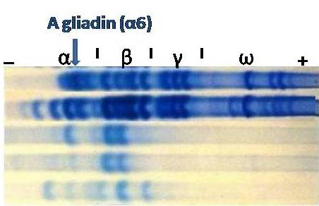
Безостая 1
Мироновская 808
Электрофорез глиадинов пшеницы и авенинов овса
в кислом полиакриламидном геле.

Slide 13
Число авениновых компонентов в белках семян
различных видов овса
α α + β
часто редко часто редко
1 – 2 3 2 -- 3 4
2 3 3 5
2 – 3 4 4 -- 6 7
диплоиды
тетраплоиды
гексаплоиды

Slide 14
Известно, что линии пшеницы , у которых число α -глиадинов уменьшено путем замещения и дополнения хромосом, слабее реагируют с антителами больных целиакией.
Существуют безпроламиновые мутанты пшеницы, ячменя и кукурузы. Однако семена всех этих форм имеют низкую жизнеспособность, так как лишены главного запасного белка.

Slide 15
В соответствии с Законом
Н.И. Вавилова о гомологической изменчивости признаков, могут быть найдены и безавениновые формы овса. Такой поиск представляется перспективным, поскольку в семенах овса имеется второй запасной белок – глобулин.

Slide 16
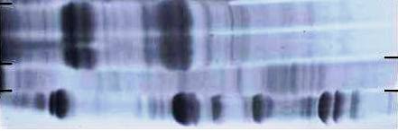
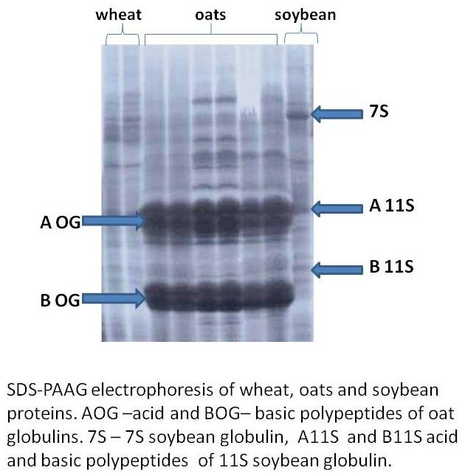
глобулины семян овса
+ --
овёс
соя
пшеница
о11S к11S
7S
SDS-электрофорез белков семян овса, пшеницы и сои.
7S – 7S глобулин сои, к11S и о11S кислые и основные
полипептиды 11S глобулина сои, соответственно.

Slide 17
Целесообразно дальнейшее изучение генофонда овса на возможность использования для производства безглютенового питания.

Slide 18
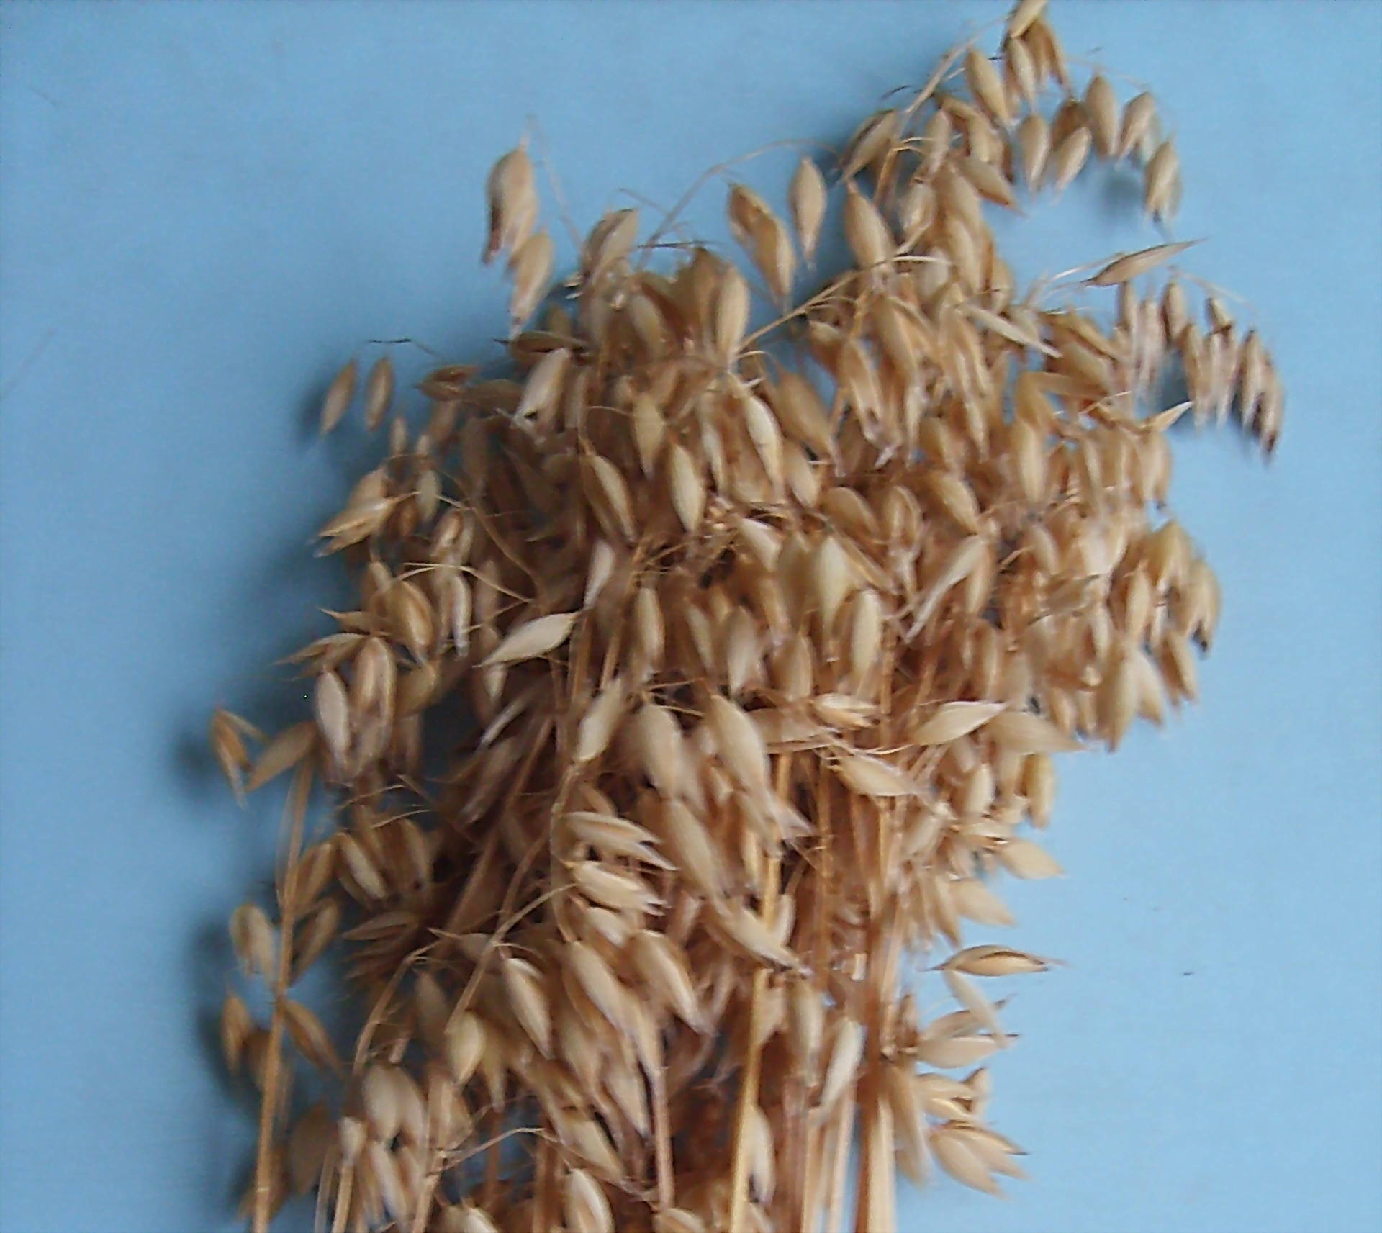
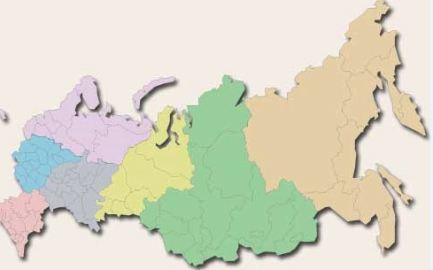
С П А С И Б О
ЗА
В Н И М А Н И Е !

